Slide 1
2026 南京工业大学第七届机器人大赛 · “AI+X”跨学科智能创新应用
LearnLab
跨学科智能学习平台
12 个教育智能体 × 五层教育算法闭环 × 浏览器端电路实验
一起搞事情 ｜ 马其瑞（队长，电子信息工程）· 孙雨瑶（数据科学与大数据技术）· 居欣月（遥感科学与技术）
2026 年 11 月 · www.dreamlast.cn

Slide 2
AI+X 跨学科智能创新应用 · LearnLab
三个问题，一页回答
竞赛补充说明的核心：发现了什么问题、AI 为什么能解决、创造了什么新方案
① 发现的问题
② AI 为什么能解决
③ 创造的新方案
同一门课两种基础，却共用一份教案、一组练习
实验设备与开放时间受限，接线错误有烧件成本
C 语言、电路、嵌入式各教各的，链路断开
教师学情靠期中期末成绩，上百人无法逐人分析
四类学习环节的 9 条痛点，均无现成手段承接
知识追踪与自适应算法：把“会什么、下一步学什么”算出来
大模型：把“为什么错、怎么改”讲成学生听得懂的话
多智能体：把备课、辅导、纠错、协作串成自动流程
浏览器数值计算：把实验搬到零成本虚拟环境
知识图谱：把三门课的知识关系建模成图，支撑跨课程编排
五层算法闭环（测量→建模→记忆→决策→解释）接入 5 个真实入口
ADPP 自适应 DAG 路径，9 条跨课程关联编排学习顺序
MNA + RK4 电路仿真叠加 AI 故障诊断
统一错误诊断入口贯通三门课，诊断结论回写画像
教师端：实时学情 + 班级对比 + 试点报告一键导出
作品定位：L2 高代码 → L3 创新研发（算法与系统自研并上线） ｜ X 能力：问题发现 · 产品设计 · 展示表达
LearnLab · 一起搞事情
02

Slide 3
AI+X 跨学科智能创新应用 · LearnLab
问题一：一名老师，一百多种学情
统一教案 + 统一练习，是当前课堂的默认解，但它对两端的学生都不合适
• 同一份教案。 有基础的学生在“炒冷饭”，零基础的学生在追赶，两头都不舒服。
• 传统 LMS 只做分发。 超星、智慧树把资料挂到网上，不做个性化推荐，也不回答“下一步学什么”。
• 一对一的成本不可规模化。 Bloom（1984）的 2 Sigma 结论与 VanLehn（2011）的元分析都指向同一件事：效果成立，成本不成立。
60%
试点前测中学生自陈“知识点零散、不成体系”
1 : 100+
一名教师面对的学生数量，逐人规划不现实
为什么必须用 AI
≈ 2σ
静态目录、题库、LMS 只能“把内容发出去”；个性化路径、即时答疑、学情分析必须由算法承担。
一对一辅导的成绩增益（Bloom, 1984）
要解的不是“内容不够”，而是“效果与成本不可兼得”——这正是算法要接手的部分。
LearnLab · 一起搞事情
03

Slide 4
AI+X 跨学科智能创新应用 · LearnLab
问题二：实验受设备与成本约束
电路、嵌入式离不开动手，但真实实验室的时间、设备与试错成本都是刚性约束
• 排队两小时，上手十分钟。 实验室有开放时间，设备数量有限，想多练几遍排不上。
• 接错线可能烧件。 硬件实验的试错有真实成本，学生不敢放开试。
• 传统仿真器只给数值。 能算出电压电流，却答不了学生那句“为什么不对”。
46 次
试点期间实验实训参与（故障诊断 30 次 + 仿真 14 次）
9 / 9
MNA 数值解与 RC / RL / LC 解析解一致
传统实验室
受时间与设备约束
试错有成本
反馈依赖教师
LearnLab 虚拟实验
随时可做 · 零成本
可反复试错 · AI 解释
0 硬件依赖
求解在浏览器端完成，不依赖后端与设备
实验不该被“排队”和“怕烧件”卡住——这是把实验室搬进浏览器的直接原因。
LearnLab · 一起搞事情
04

Slide 5
AI+X 跨学科智能创新应用 · LearnLab
问题三：三门课各教各的，链路是断的
新工科要的是“计算机 × 电子信息”，课程体系却把三门课当成三个孤岛
• 学完 C 语言，不知道位运算能用在寄存器配置上。
• 学完电路分析，不清楚分压采样服务的是 ADC 采集。
• “编程思维 → 电路建模 → 嵌入式实现”这条链路，在传统教学里一直没接上。
C 语言程序设计
位运算 · 指针
断
电路分析基础
分压 · 戴维南
断
断点的代价
STM32 嵌入式
学完就忘、用时接不上；课程设计也说不清先修关系，学生只能自己“悟”。
寄存器 · PWM
三门课的缺口不是内容量，而是“关系”：前置知识、跨课依赖与真实作品，没有被建模。
LearnLab · 一起搞事情
05

Slide 6
AI+X 跨学科智能创新应用 · LearnLab
AI 为什么能解决：四类能力对准四类缺口
不是“用了大模型”，而是每一项能力都对应一个具体的教学环节
AI 技术 | 解决的学科问题 | 落地功能（均已上线）
大语言模型 | 即时辅导缺失、实验反馈缺失 | 苏格拉底式 AI 辅导、AI 电路分析、C 代码错误诊断
多智能体（LangGraph） | 教学流程碎片化 | 12 个教育角色智能体覆盖备课、学习、纠错、协作全流程
知识图谱 + 自适应算法 | 个性化缺失、路径模糊 | ADPP 自适应路径、跨课程知识关联、每日个性化练习
浏览器数值计算（MNA） | 实验设备受限 | 零成本虚拟电路实验，AI 叠加故障诊断
三大环节共 9 条痛点，全部有已上线功能承接，不存在“分析了但没做”的需求。
LearnLab · 一起搞事情
06

Slide 7
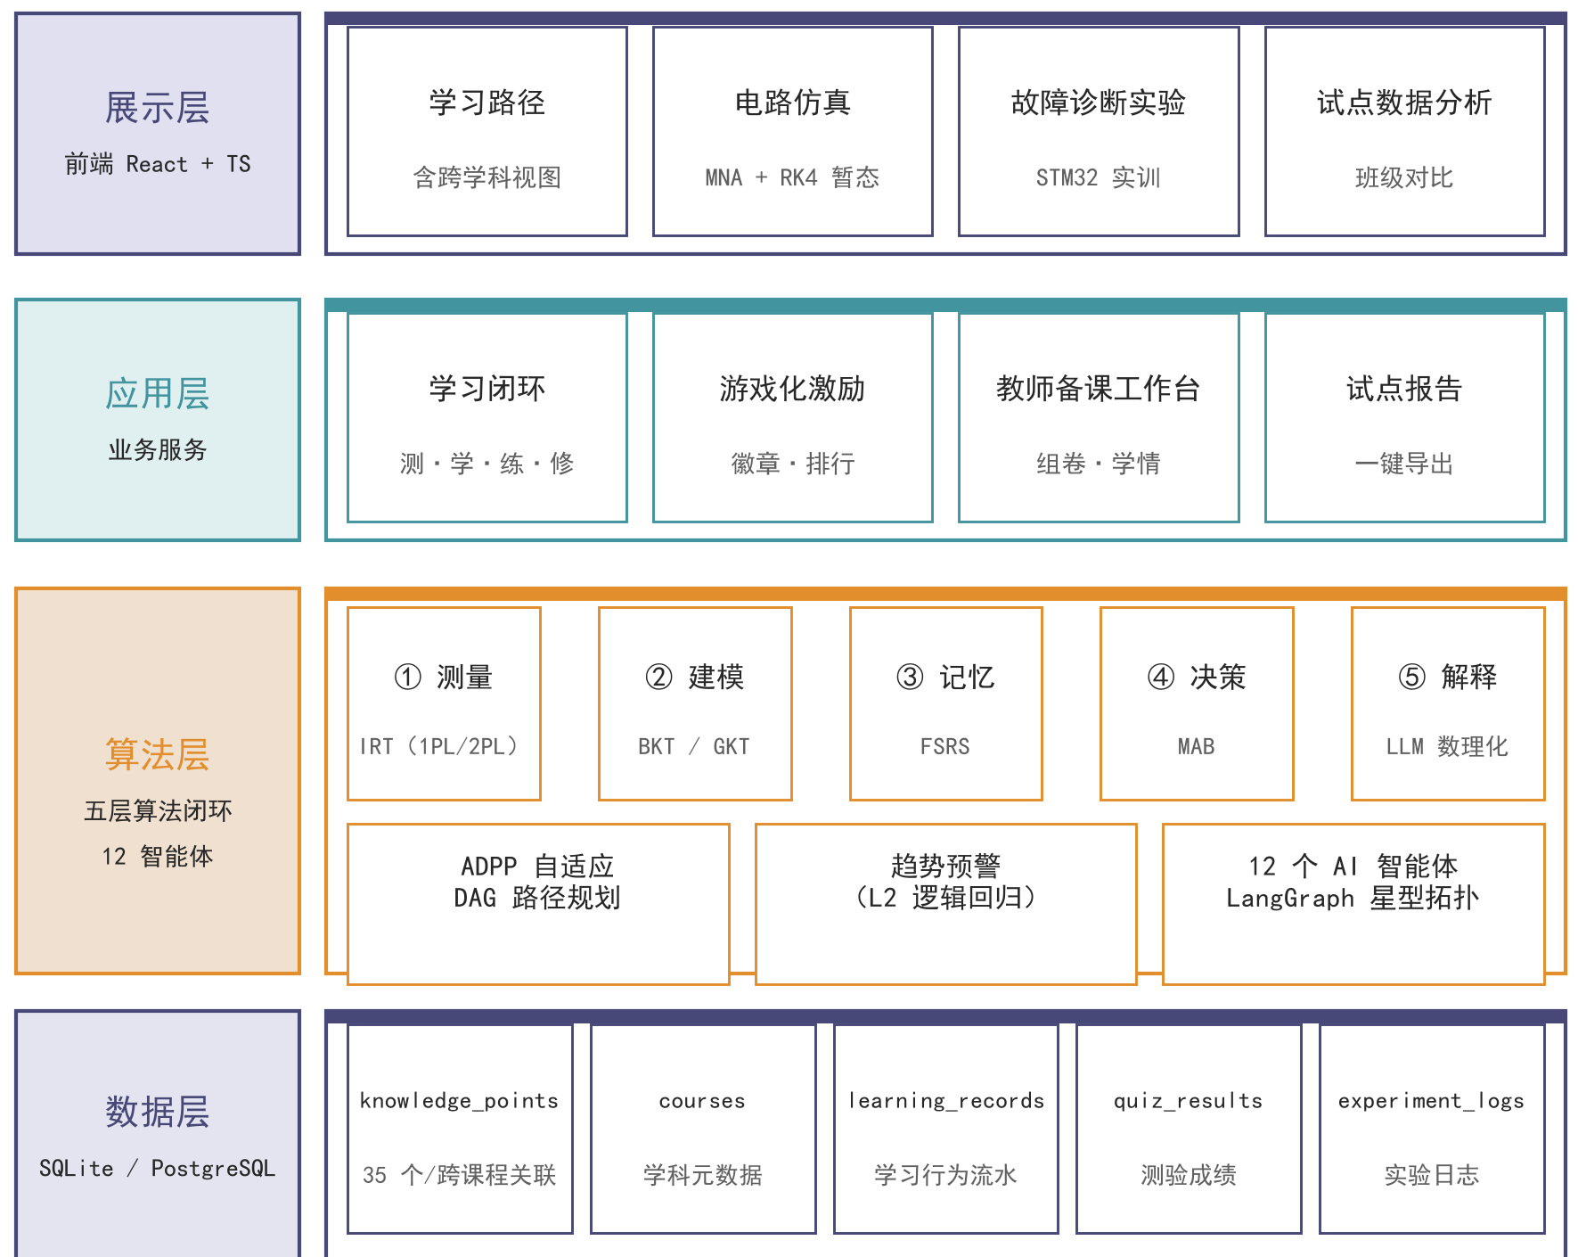
AI+X 跨学科智能创新应用 · LearnLab
新方案总览：四层架构，一条学习闭环
算法层是本作品的重心；展示层与应用层负责把算法结果变成学生和教师愿意用的界面
展示层
React 18 + TypeScript · 学习路径 / 电路仿真 / 故障诊断 / 试点分析
应用层
学习闭环 · 游戏化激励 · 教师备课台 · 试点报告一键导出
算法层
资质五层闭环 · ADPP 路径 · 趋势预警 · 12 智能体（LangGraph）
数据层
SQLite → PostgreSQL · 35 个知识点 · 跨课程关联 · 行为流水
FastAPI + SQLAlchemy ｜ 5 家 LLM 统一接口 + 自动降级 ｜ 腾讯云部署
LearnLab · 一起搞事情
07

Slide 8
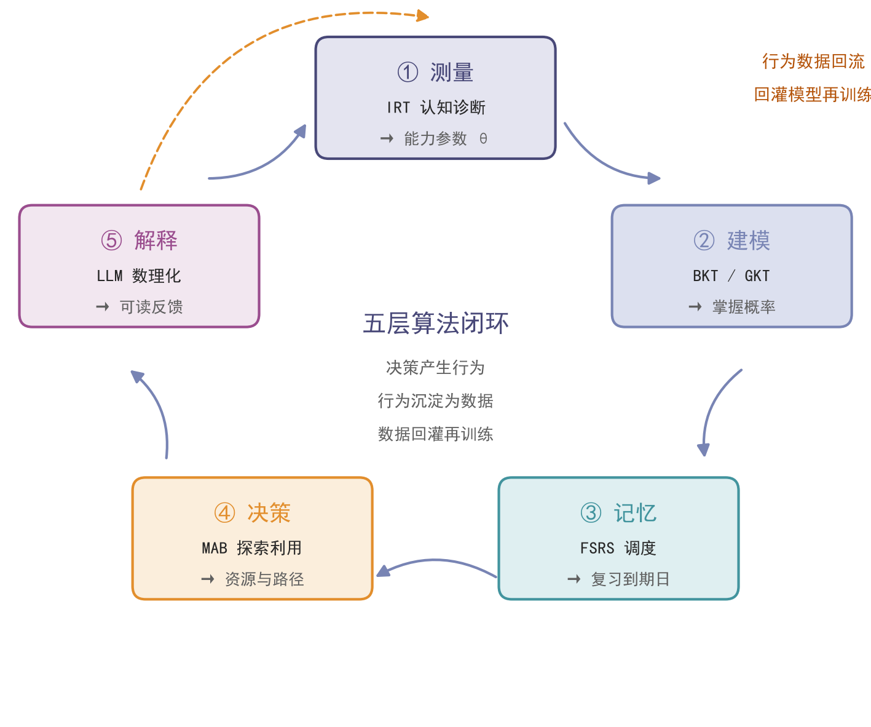
AI+X 跨学科智能创新应用 · LearnLab
核心创新 ①：五层教育算法闭环
测量 → 建模 → 记忆 → 决策 → 解释；每层都有经典文献出处，工程实现全部自研
• 测量 IRT： 能力 θ 替代加权平均分，题目难度 b 替代人工 1–5 分级。
• 建模 BKT / GKT： 逐知识点掌握概率，按时间留出评估；图卷积让邻居知识点影响当前点。
• 记忆 FSRS： 在遗忘临界点前安排复习，到期知识点自动插入路径复习阶段。
• 决策 MAB： Thompson Sampling 用于路径调整、每日选题、资源匹配三处。
• 解释 LLM： 把算法输出转述成学生听得懂的辅导语言。
全部接入答题、路径、复习、选题、解释 5 个真实入口，不是离线演示件。
LearnLab · 一起搞事情
08

Slide 9
AI+X 跨学科智能创新应用 · LearnLab
核心创新 ②：ADPP 自适应 DAG 路径规划
把“先学什么”从教师经验判断，变成按依赖关系与掌握度计算的排序
C 语言 · 位运算
→
指针
→
电路 · 电压波形
→
STM32 · 定时器 PWM
示例：目标知识点为 STM32 定时器 PWM，系统向前追前置依赖，生成一条真正跨学科的学习路径。
关键路径法（CPM）
加权拓扑排序
确定必须掌握的前置链
在满足依赖的前提下排顺序
BKT 掌握度
自适应阶段划分
决定从哪一层难度切入
按掌握度拆成可完成的小阶段
IRT 六因子学习成本
Thompson Sampling
估算每一步的时间成本
路径调整策略：回炉 / 强化 / 加速 / 维持
LearnLab · 一起搞事情
09

Slide 10
AI+X 跨学科智能创新应用 · LearnLab
核心创新 ③：浏览器端 MNA 电路仿真 + AI 故障诊断
把实验从“受设备约束”变成“随时随地、零成本、可反复试错”
• 求解链路： 并查集节点合并（路径压缩 + 按秩合并）→ MNA 方程组 → 列主元高斯消元，全部在浏览器端完成。
• 暂态分析： 电容/电感状态变量法 + 四阶 Runge-Kutta，输出充放电波形与稳态建立时间。
• 数值可信： RC 指数充电、RL 升流、LC 振荡幅值与周期，与解析解对照 9/9 通过。
• 故障诊断： 3 个故障模板（断路 2 / 短路 1），学生观察异常测量后判断原因；本地规则判定 + AI 讲解原理与排查方法。
• 与后端解耦： 后端不可用时仿真仍在浏览器内完成，课堂不因网络或服务中断。
• 可反复试错： 故障以极端阻值注入，不损伤任何器件，学生可以放开试。
0 后端
电路求解完全在浏览器内完成，不依赖服务器
9 / 9
数值解与 RC / RL / LC 解析解一致
3 类故障
断路 ×2、短路 ×1，可反复注入与排查
对照传统实验：不受开放时间限制、不怕烧件、反馈即时，且 AI 回答“为什么异常”。
LearnLab · 一起搞事情
10

Slide 11
AI+X 跨学科智能创新应用 · LearnLab
核心创新 ④：把三门课接成一条链路
9 条跨课程知识关联 + 统一错误诊断入口 + 一个跨三门的综合实战项目
• 9 条关联注入知识图谱： 位运算 → 寄存器配置；分压采样 → ADC 采集；指针 → 外设地址。
• 路径编排跨课程序列： ADPP 排的不是单课目录，而是“编程 → 电路 → 嵌入式”的前置顺序。
• 统一诊断入口： 按当前学科自动分发到 C 语言分层诊断、电路故障分析、STM32 实训；结论回写画像。
• 综合实战： 智能温控风扇 —— C 语言采样 → 分压电路 → PWM 调速，三门课知识用在一个作品上。
C 语言程序设计
电路分析基础
位运算 · 指针
分压 · 戴维南
采样编程
中断控制
综合实战：智能温控风扇
分压采样
ADC 采集
C 语言采样 → 分压电路 → PWM 调速
STM32 嵌入式
寄存器 · PWM
9 条
3 门
1 个
这是“跨学科”在系统里的具体形态：知识图谱有边、路径有顺序、诊断有统一入口、项目有真实作品。
跨课程知识关联
课程接成一条链路
跨三门综合项目
LearnLab · 一起搞事情
11

Slide 12
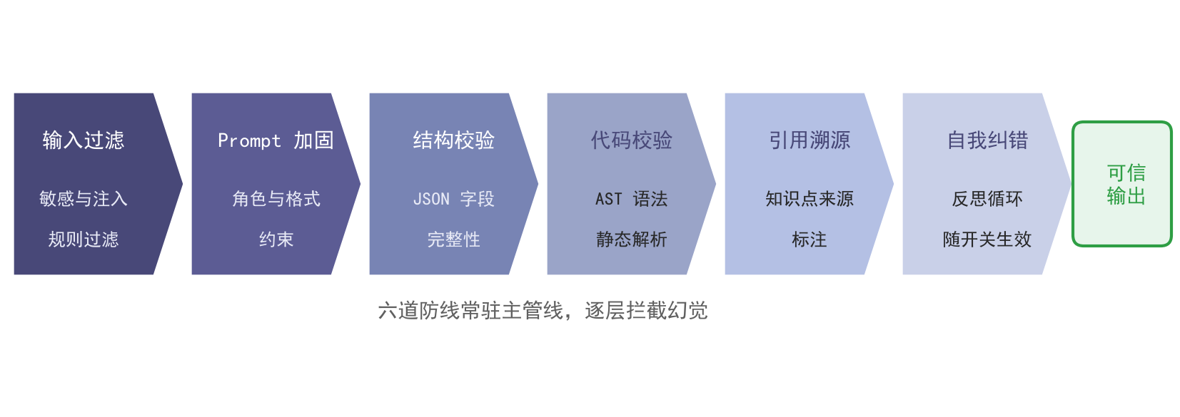
AI+X 跨学科智能创新应用 · LearnLab
核心创新 ⑤：12 个教育智能体 + 6 道防幻觉防线
LangGraph 星型编排，AgentMessage 标准协议 + 反思循环；常驻规则守卫不增加调用成本
主链路（5）
课程设计师（Supervisor）· 画像师 · 路径规划师 · 资源生成师 · 辅导助手
知识支撑（2）
知识图谱构建师 · 思维溯源师
错误诊断（1）
错误捕捉师（语法 / 逻辑 / 思维误区三层诊断）
• ①–⑤ 常驻主管线： 输入过滤、Prompt 加固、结构校验、代码校验、引用溯源，规则守卫零成本。
• ⑥ 自我纠错： 随反思循环生效，执行—评估—修正最多 3 次，可按配置现场开启。
协作场景（4）
项目拆解师 · 角色匹配师 · 协作督导 · 成果评估师
AgentMessage 标准协议 · 12 个角色可独立替换 · 反思循环执行—评估—修正最多 3 次
LearnLab · 一起搞事情
12

Slide 13
AI+X 跨学科智能创新应用 · LearnLab
应用效果：真实试点，不是主观描述
前测 20 份、后测 17 份，全部来自真实学生微信端提交；行为数据自动落库
20 / 17
+8 pp
+15.8 分
100%
前测 / 后测有效问卷（份）
电路分析（戴维南）80% → 88%
配对测验 67.1 → 82.9（约 +23.5%）
学习内容有帮助（满意度）
• 真实使用： 累计注册 39 名学生（含真实学号），AI 生成类调用 600+ 次，零失败记录，平均响应约 8 秒。
• 行为数据： 近 30 天活跃 15 人、学习行为 424 条、总时长 67.9 小时（人均约 4.5 小时），随堂测验 247 人次。
• 稳定性： 82% 反馈“完全没有”卡顿，零阻断性故障；生产环境 24 小时零 500 错误。
工程验证硬口径
116 项算法专项断言全部通过
211 个后端路由冒烟 0 崩溃
59 个前端 E2E 用例（7 个文件）通过
24 个页面逐页遍历，零 JS 错误、零横向溢出
MNA 数值验证 9/9，与解析解一致
5 家 LLM 统一接口 + 自动降级 + 6 道防幻觉
证据来源
问卷（主观感受）+ 行为日志（客观记录）+ 系统实测（工程口径），三类独立证据互相印证。
LearnLab · 一起搞事情
13

Slide 14
AI+X 跨学科智能创新应用 · LearnLab
应用价值：把“一对一辅导”变成可复制的成本结构
同一套系统，既解决单门课的个性化，也能复制到同类工科课程
成本
可复制
已落地
部署成本约为传统实验室的百分之一
浏览器端仿真替代硬件工位
5 家 LLM 自动降级，教学场景成本可控
学校无需为每个学生配一名辅导教师
单次实验的边际成本接近于零
学科模板库：新接入一门课 2–3 周
LLM 辅助知识图谱预构建 + 人工审核
9 条跨课程关联可复用到其他专业组合
目标：从三门课推广成一套工程范式
已沉淀讲义规范与学科模板
腾讯云上线：www.dreamlast.cn
真实学号持续注册使用，不是演示环境
学生端 10 页 + 教师端 14 页全部可用
试点报告可一键导出，形成过程性数据
现场可登录、可操作、可复现
一句话总结：让每个学生都拥有一条按自己认知状态计算的路径，而学校的成本不随学生人数线性上升。
LearnLab · 一起搞事情
14

Slide 15
AI+X 跨学科智能创新应用 · LearnLab
团队：三个专业，各管一段
跨专业组队不是标签，而是分工：算法、数据、界面各有人负责
马其瑞
孙雨瑶
居欣月
队长 · 电子信息工程
数据科学与大数据技术
遥感科学与技术
后端架构与算法引擎
五层算法接入、12 Agent 编排、MNA 求解器
试点数据与质量验证
前后测设计、问卷回收、算法评估与测试
前端页面与数据可视化
学生端 10 页 + 教师端 14 页、知识图谱可视化
211 路由 · 116 算法断言
前测 20 / 后测 17 · 满意度 100%
24 页零 JS 错误 · 59 E2E 用例
可现场运行 · 源码可复现 · 数据可审计
谢谢各位评委，欢迎提问。演示环境：www.dreamlast.cn（账号见《运行说明》）
LearnLab · 一起搞事情
15

